Slide 1
نظافة الأسنان
47
كتاب الطالب
ماذا لو أننا بلا أسنان؟
لن نستطيع أن نأكل بشكل صحي

Slide 2
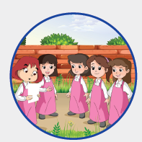
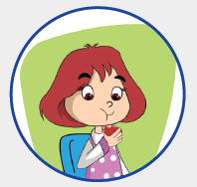
نظافة الأسنان
أسرتي العزيزة
47
كتاب الطالب
أبدأ اليوم دراسة درس جديد أتعلم فيه فوائد الأسنان، وطريقة تنظيفها والمحافظة عليها. وهذا نشاط نسعد بتنفذه معا مع وافر الحب / ابنتك.
النشاط: عزيزي الأب / الأم، ناقش ابنتك في فوائد الأسنان.
الكلام
الابتسامة
القضم

Slide 3
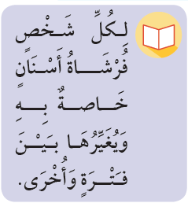
نظافة الأسنان
نشاط1
48
كتاب الطالب
أنا أداة من أدوات النظافة والعناية يستعملني الجميع للمحافظة على نظافة أسنانهم، فمن أنا؟

Slide 4
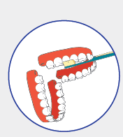
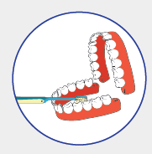
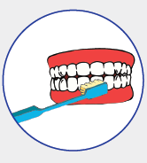
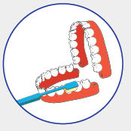
نظافة الأسنان
أسرتي العزيزة
47
كتاب الطالب
عزيزي الأب / الأم:
لا حظ تطبيق طفلتك لتنظيف أسنانها بالفرشاة والمعجون بطريقة صحيحية كما في الشكل التالي:

Slide 5
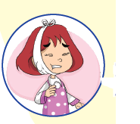
نظافة الأسنان
نشاط2
49
كتاب الطالب
ما هو السواك ؟ وفيم يستخدم؟
السبب والنتيجة
الإصابة بالتسوس
إهمال تنظيف الأسنان

Slide 6
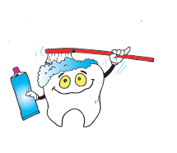
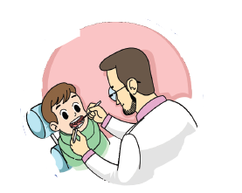
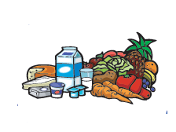
نظافة الأسنان
49
كتاب الطالب
السبب والنتيجة

Slide 7
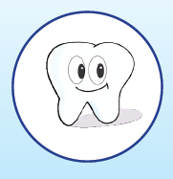
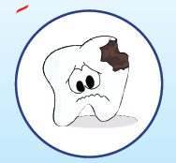
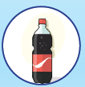
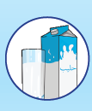
نظافة الأسنان
نشاط3
50
كتاب الطالب
صلي بين الطعام والسن المناسب:

Slide 8
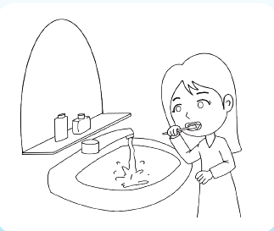
نظافة الأسنان
نشاط4
50
كتاب الطالب
ناقشي سلوك الفتاة، ثم لوني بالألوان المناسبة.

Slide 9
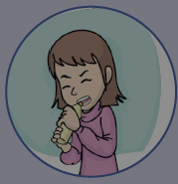
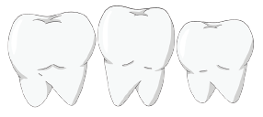
نظافة الأسنان
51
كتاب الطالب
أنصح زميلتي بعدم استخدام أسنانها
لفتح العلب أو لكسر المواد الصلبة.
أنواع الأسنان، لبنية، دائمة.
التفكير الناقد
لم تسمى الأسنان اللبنية بهذا الاسم؟

Slide 10
نظافة الأسنان
51
كتاب الطالب
أستمع وأنشد
أغفلت نظافة أسناني فازداد السوس بأسناني
وأتاها يضعف قوتها ليزيد عليها أحزانـــــــي
لولا أسناني لا أقوى أن آكل شيئًا ينفعنــــــــي
فإذا ما السوس مشى فيها من كل طعــــام يحرمنـــي
الحلوى كثرتها إن لـــــــم أغسل أسنانــــــي تؤذيـني

Slide 11
نظافة الأسنان
أسرتي العزيزة
52
كتاب الطالب
عزيزي الأب / الأم:
تابع تقييم ابنتك لنفسها في الوقت الذي نظفت فيه أسنانها بوضعها علامة صح في الجدول التالي وقدم لها النصائح المناسبة.

Slide 12
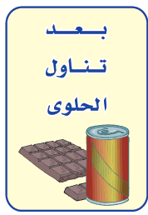
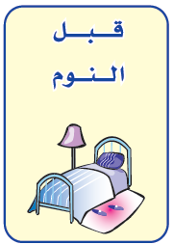
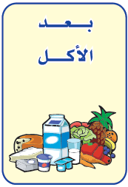
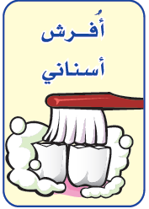
نظافة الأسنان
أسرتي العزيزة
52
كتاب الطالب
الأحد
الأحد
الأحد
الأحد
الأحد
الأحد
الأحد
الإثنين
الأحد
الأحد
الأحد
الثلاثاء
الأحد
الأحد
الأحد
الأربعاء
الأحد
الأحد
الأحد
الخميس

Slide 13
نظافة الأسنان
إرشادات عامة
53
كتاب الطالب
1- شرب الحليب يقوي الأسنان.
2- لكل شخص فرشاة خاصة به، يغيرها بين فترة وأخرى
3- السوس يهاجم الأسنان المهملة، فنظفها بعد تناول الحلوى وقبل النوم.
4- مقدار كوب من الماء يكفي لتنظيف الأسنان، ويمنع هدر الماء.
5- أسنانك اللبنية تسقط وتظهر أسنان جديدة دائمة.
6- طرف السواك المستخدم يقص يوميا.

Slide 14
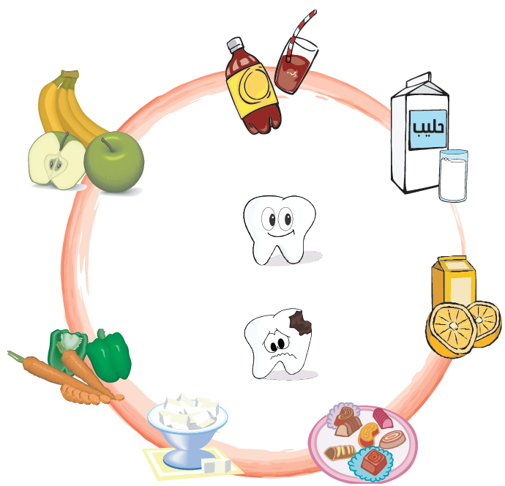
نظافة الأسنان
هيا نمرح
54
كتاب الطالب
أَصِلُ الأطعمة المفيدة بالضرس السليم والأطعمة الضارة بالضرس التالف

Slide 15
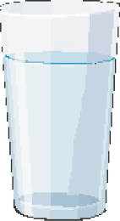
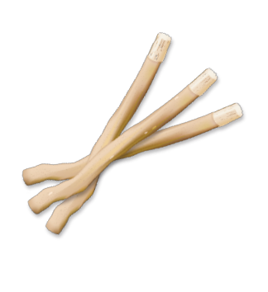
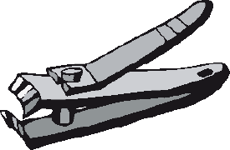
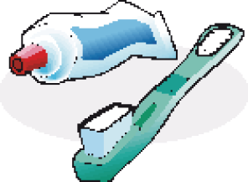
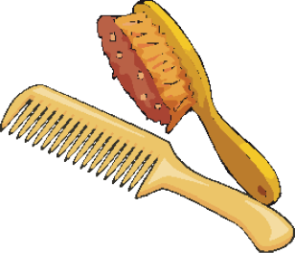
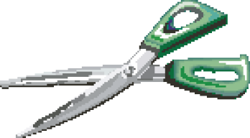
نظافة الأسنان
هيا نمرح
55
كتاب الطالب
أحيط بدائرة الأشياء التي لها علاقة بتنظيف الأسنان

Slide 16
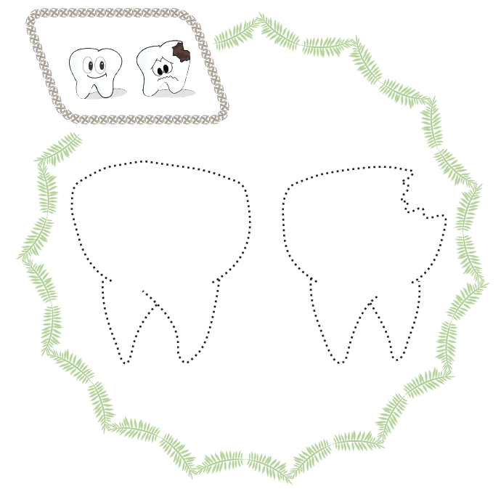
نظافة الأسنان
56
كتاب الطالب
أكمل رسم الضرس السليم والضرس التالف ثم أُلوّنهما:

